Slide 1
경쟁사 분석 (타 사이트)
로스트아크 정보,도움 사이트 기획해 보기
배찬진

Slide 2
타 사이트
로아와 - 로스트아크 시즌2 정보 제공 사이트 – (로아와)
클로아 - 로스트아크 전투정보, 떠돌이 상인, 랭킹
일로아 - 로스트아크 전투정보 검색
로아도구 - 로스트아크 실시간 정보 제공 사이트

Slide 3
Loawa - 로아와
주요 정보
캐릭터 정보
길드
랭킹
게임 쿠폰
게임 내 일별 , 주간별 컨텐츠 확인
게임내 상점 손익 계산

Slide 4
KLOA - 클로아
주요 정보
캐릭터 정보
길드
랭킹
게임 내 일별 , 주간별 컨텐츠 확인

Slide 5
Loawa - 로아와
주요 정보
캐릭터 정보
길드
랭킹
게임 쿠폰
게임 내 일별 , 주간별 컨텐츠 확인
게임내 상점 손익 계산

Slide 6
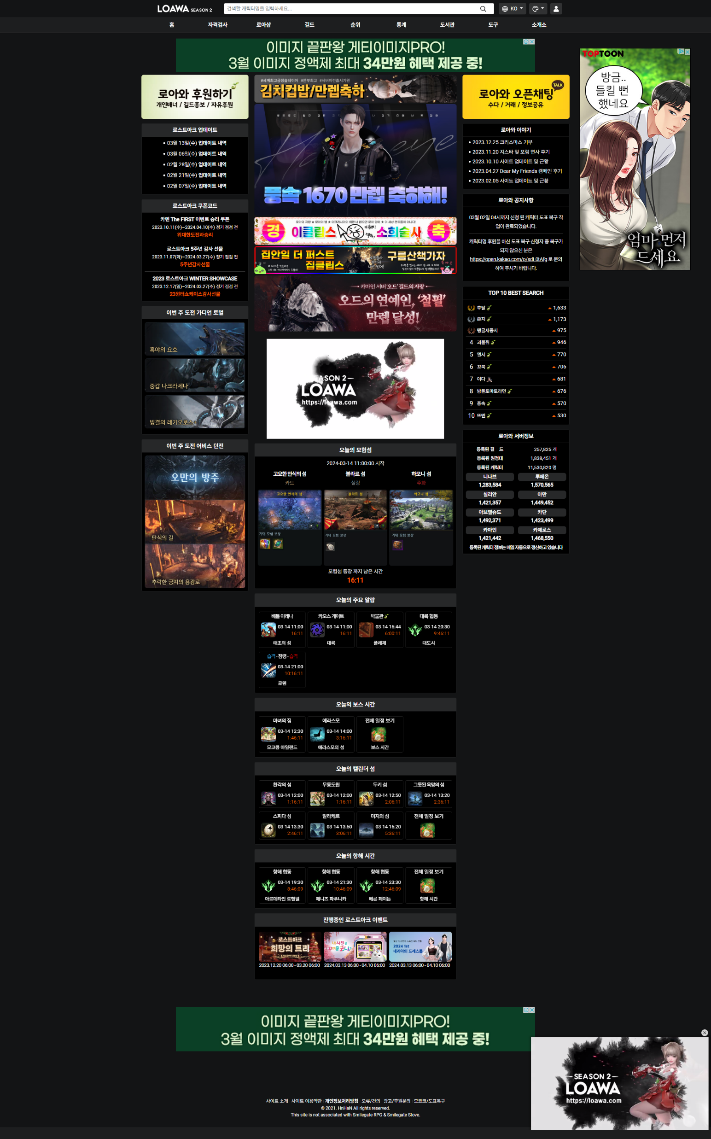
로아와 - Lay out
Main
좋은점
-반응형 웹페이지
-가운데 개인 배너가 있음으로 알록달록해 가운데에 시선이 먼저 간다
-페이지를 내리지도 않고 중요한 정보를 얻을수 있다
-메인 background-color을 직접 설정할수 있음으로 개인의 성향에 맞는 색상 선택 가능하다
나쁜점
- 한 컨텐츠의 모든정보를 담으려고해서 아래쪽의 컨텐츠들은 정리가 안되어서 깔끔하지가 않아 한눈에 알아보기가 힘듬

Slide 7
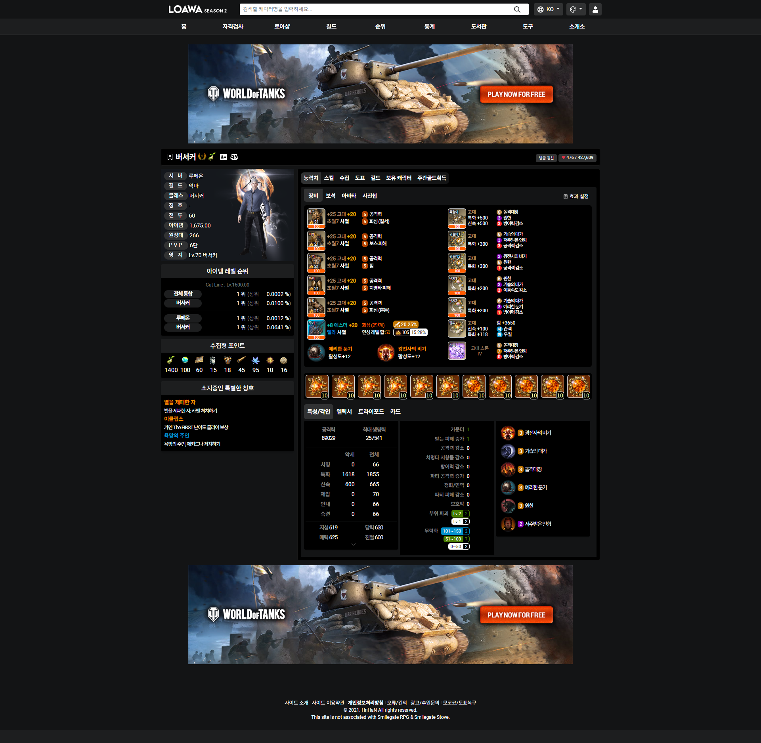
로아와 - Lay out
캐릭터 정보 메인
좋은점
-반응형 웹페이지
-캐릭터 정보의 세세한 세팅이나 내실정보 기믹적으로 필요한 스킬 수치를 대략적 가늠 할수있다
나쁜점
-자세한 스킬 세팅을 보려고 들어가면 스킬 한 개를 하나의 컨테이너로 사용함으로써 수직적으로 내려야해 한눈에 보기 힘듬
-불필요한 여백을 삭제함으로 벽돌 쌓는것처럼 위로 올리면 한눈에 보기 좋아질것같음

Slide 8
로아와 - Lay out
캐릭터 정보 메인
좋은점
-반응형 웹페이지
-캐릭터 정보의 세세한 세팅이나 내실정보 기믹적으로 필요한 스킬 수치를 대략적 가늠 할수있다
나쁜점
-자세한 스킬 세팅을 보려고 들어가면 스킬 한 개를 하나의 컨테이너로 사용함으로써 수직적으로 내려야해 한눈에 보기 힘듬
-불필요한 여백을 삭제함으로 벽돌 쌓는것처럼 위로 올리면 한눈에 보기 좋아질것같음

Slide 9
LoaCalc – (로아칼시 , 아이스펭)
주요 정보
API를 활용한 캐릭터 세팅 최적화

Slide 10
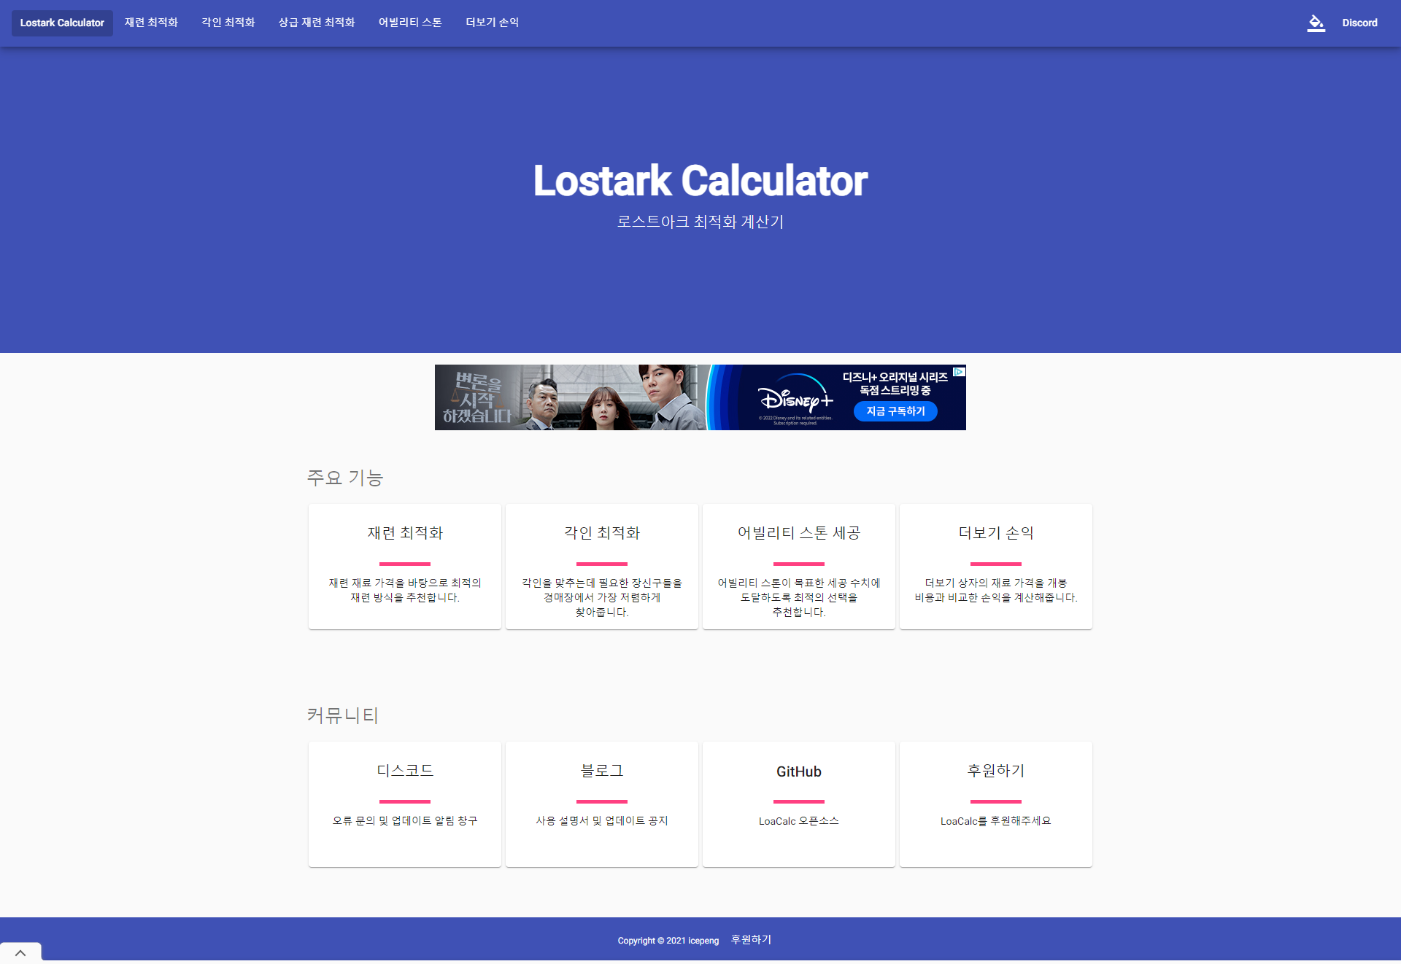
LoaCalc - Lay out
Main
좋은점
반응형 웹페이지
필요한 컨텐츠들을 한눈에 바로 갈수있게 중앙에 배치함
아래쪽에 광고를 접을수있게 함으로써 걸리적거리지않음
깔끔함
나쁜점
-

Slide 11
LoaCalc - Lay out
Main
좋은점
반응형 웹페이지
필요한 컨텐츠들을 한눈에 바로 갈수있게 중앙에 배치함
아래쪽에 광고를 접을수있게 함으로써 걸리적거리지않음
깔끔함
나쁜점
-

Slide 12
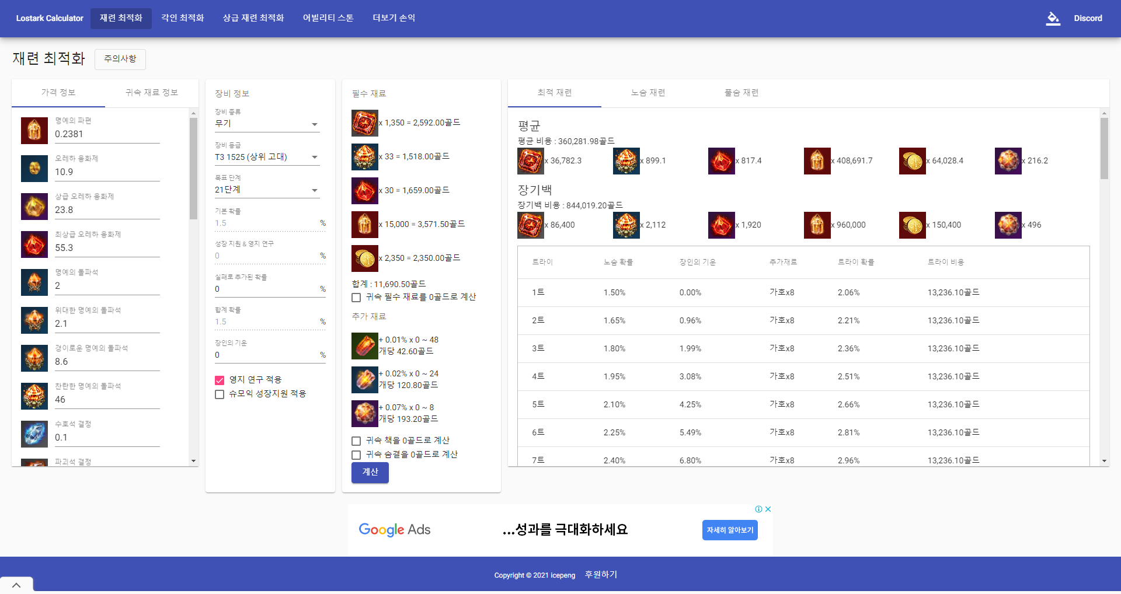
LoaCalc - Lay out
Main
좋은점
반응형 웹페이지
나쁜점
-

Slide 13
LoaCalc – (로아칼시 , 아이스펭)
주요 정보

Slide 14
로아도구
주요 정보
제작 손익 계산기
경매 입찰 계산기
게임내 상점 손익 계산기
크리스탈 시세

Slide 15
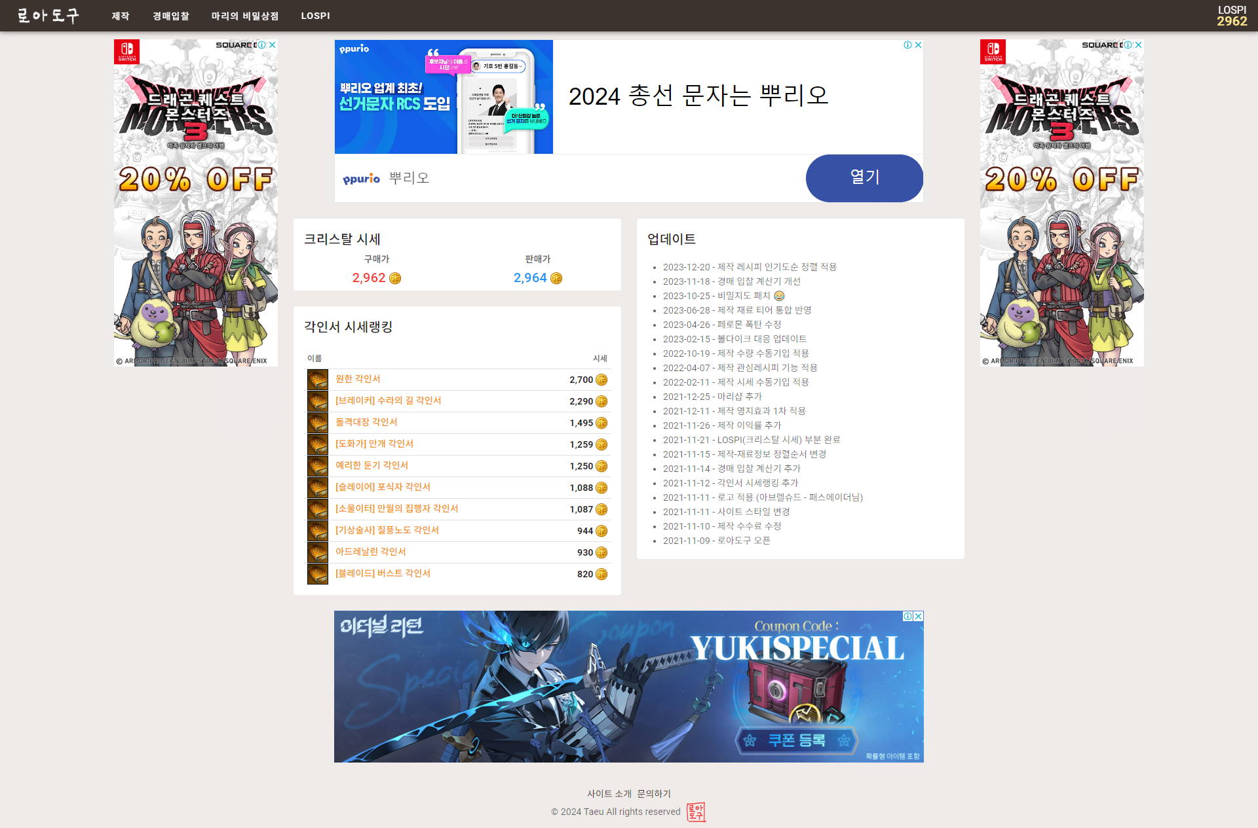
로아도구
Main
좋은점
반응형 웹페이지
한눈에 보기 좋음
색감이 눈에 아프지 않음
깔끔함
나쁜점
주요 정보 볼려면 카테고리로 한번 들어가야함
메인에 주요 정보가 부족

Slide 16
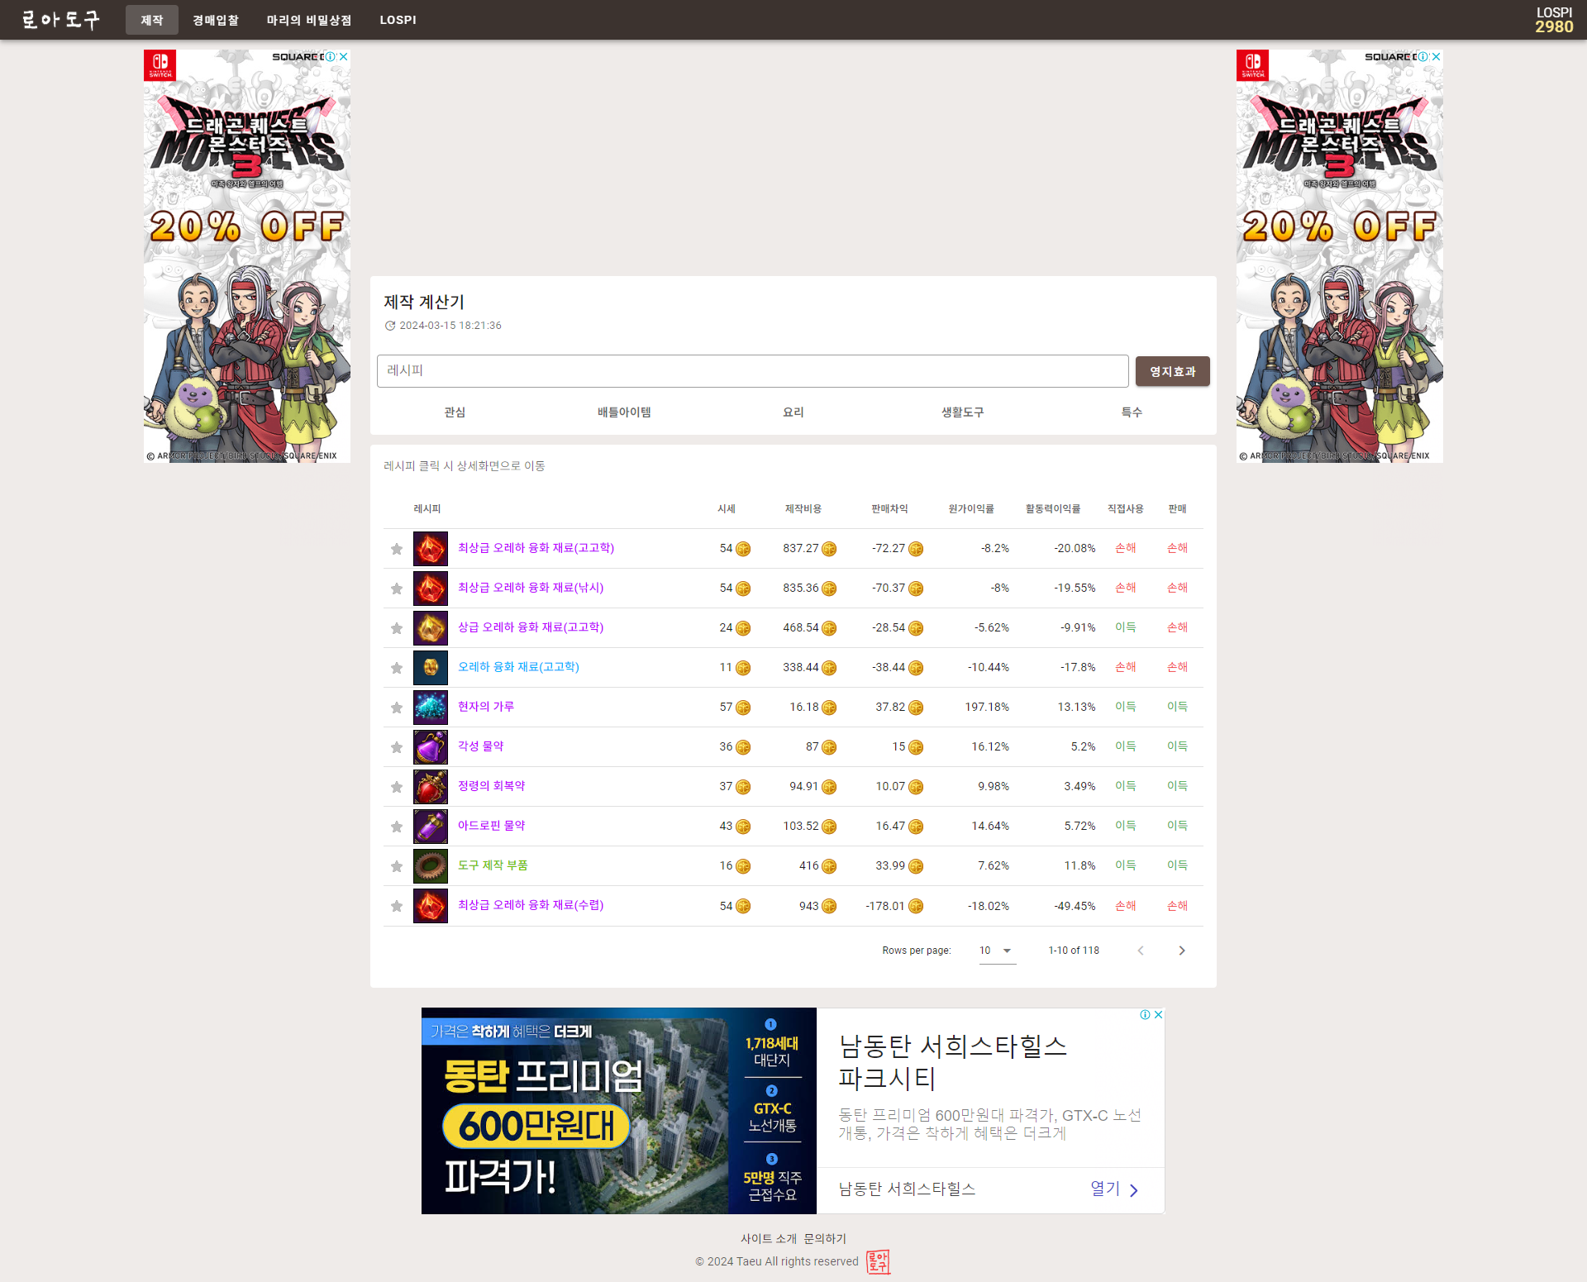
LoaCalc - Lay out
Main
좋은점
반응형 웹페이지
한눈에 보기 좋음
깔끔함
나쁜점
-

Slide 17
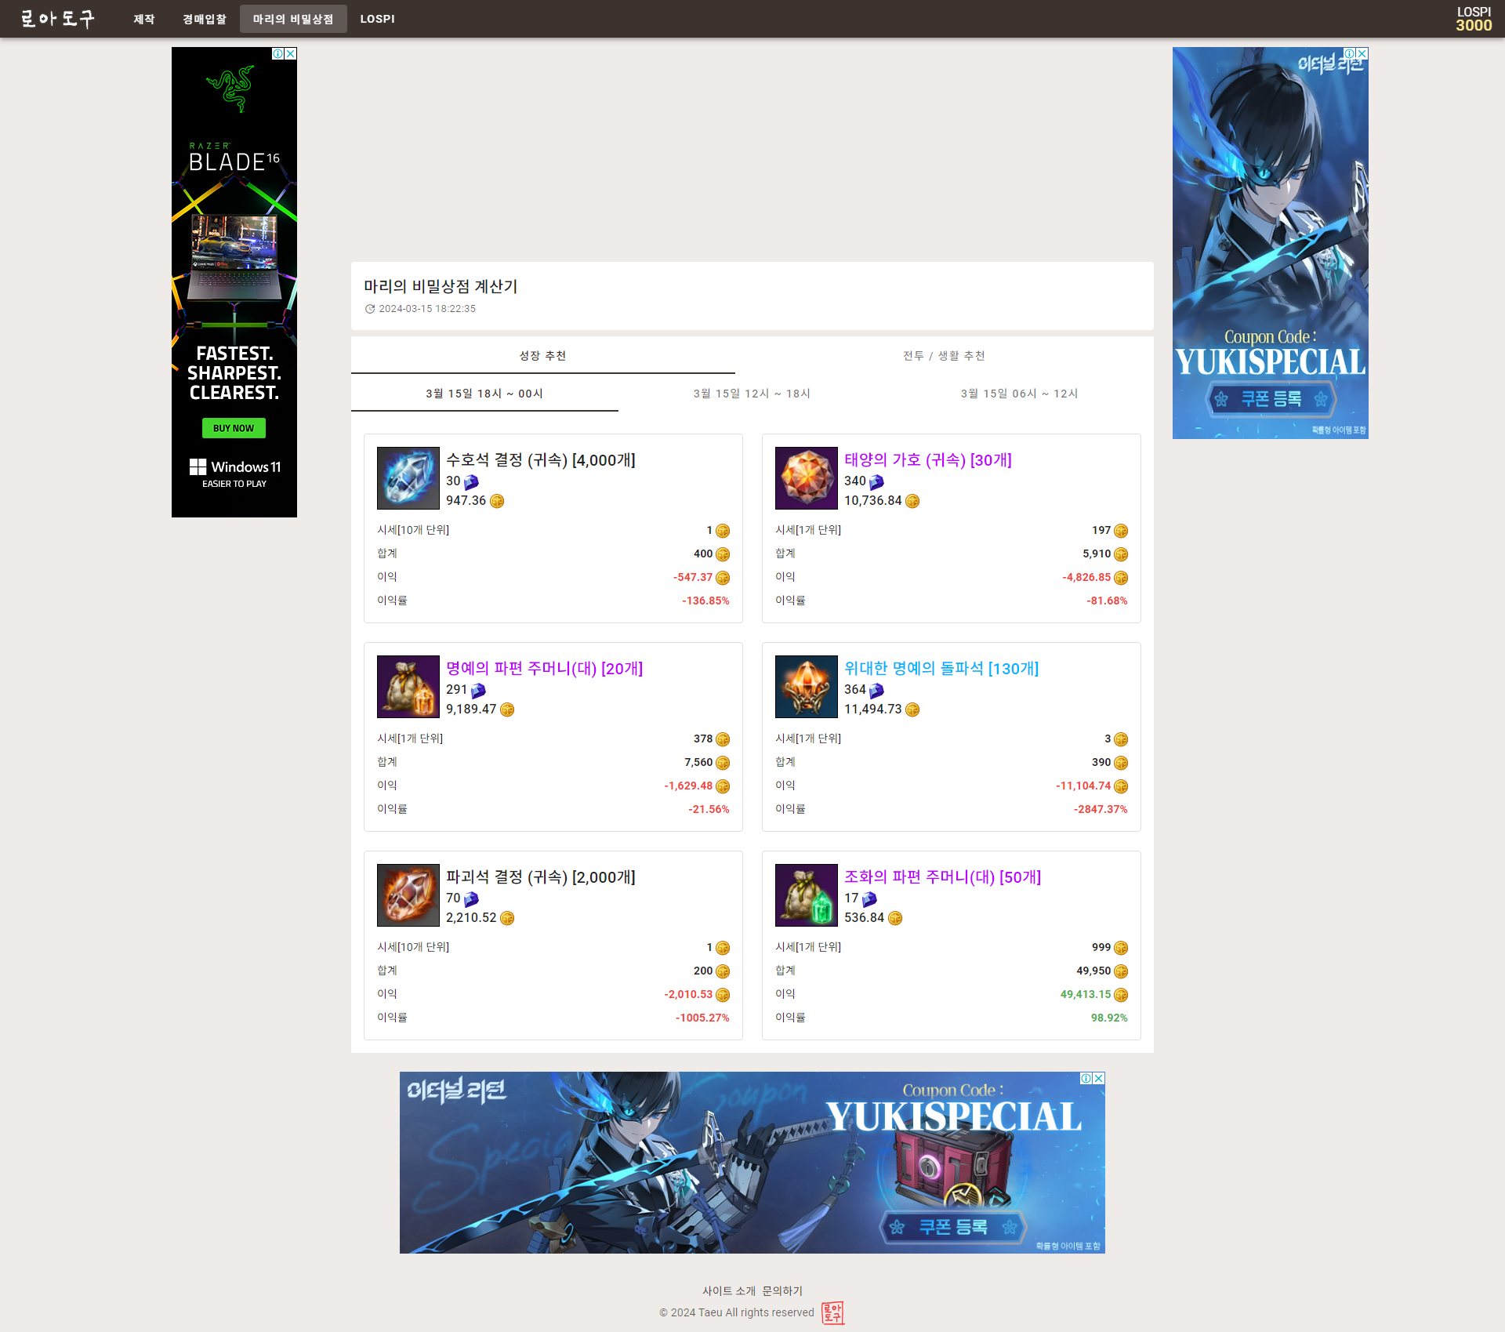
LoaCalc - Lay out
Main
좋은점
반응형 웹페이지
한눈에 보기 좋음
수직형이 아니고 버튼형식으로 옆에 정보를 볼수가있음
깔끔함
나쁜점
-

Slide 18
타 사이트
로아도구
주요 도움 : 제작계산기 , 경매계산기,
상점 물품 손해 이익계산기 , 크리스탈 시세
주소 - https://loatool.taeu.kr/

